Slide 1

吉林省音像档案共享系统
业务培训

Slide 2

01
吉林省音像档案共享系统简介
02
系统组成、功能介绍
03
上载软件使用方法

Slide 3








01
吉林省音像档案共享系统简介
吉林音像档案共享系统主要任务是为省音像资料管理工作和音像出版事业服务。广泛收集具有本地特色的政治、经济、文化、军事、科技、风土人情等方面的音像资料，并对各种载体的广播影视节目资料进行全面收集和整理，进行计算机管理，逐步实现全国联网。

Slide 4

01
吉林省音像档案共享系统简介
系统运行
❤
上传新闻单位达42家
❤
低码流上传约158477余条
❤
日平均上传量百余条

Slide 5



02
系统组成、功能介绍
一、系统组成、功能介绍
客户端上载系统
门户网站

Slide 6
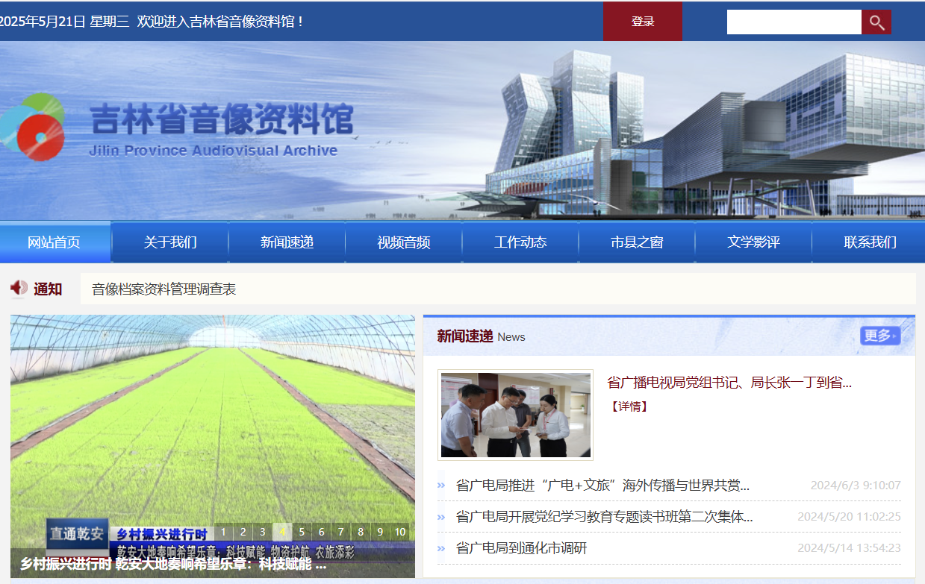
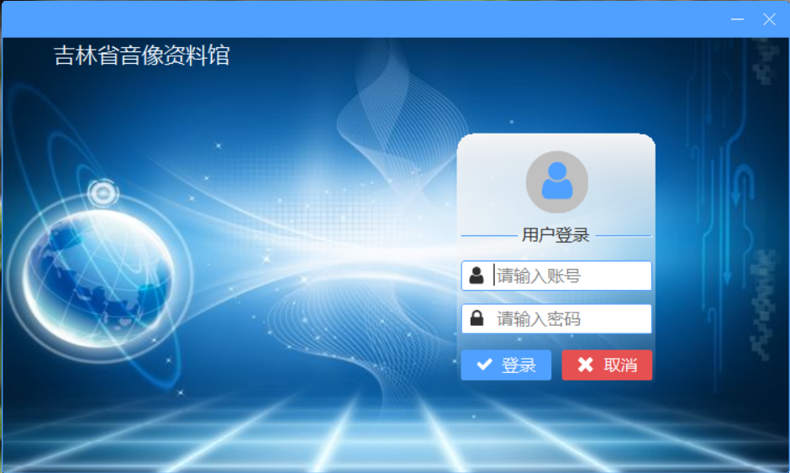
02
系统组成、功能介绍
客户端上载系统登录界面
门户网站首页截图

Slide 7
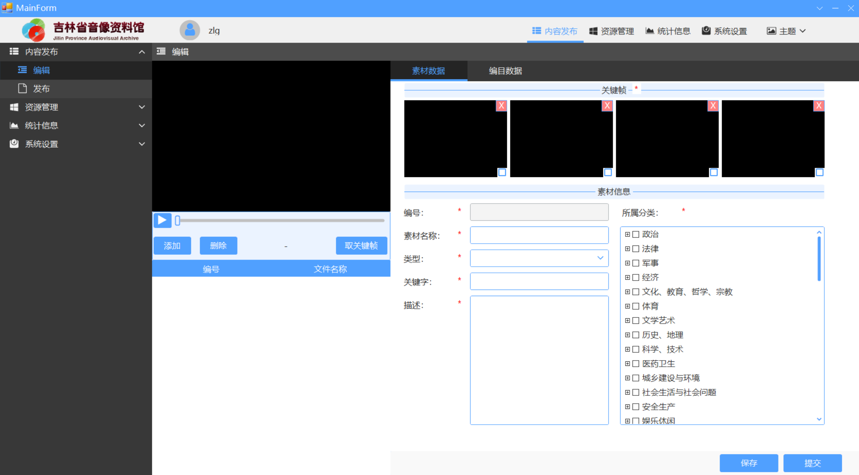
03
上载软件使用方法
一、输入用户名密码登录
二、登录界面首页

Slide 8
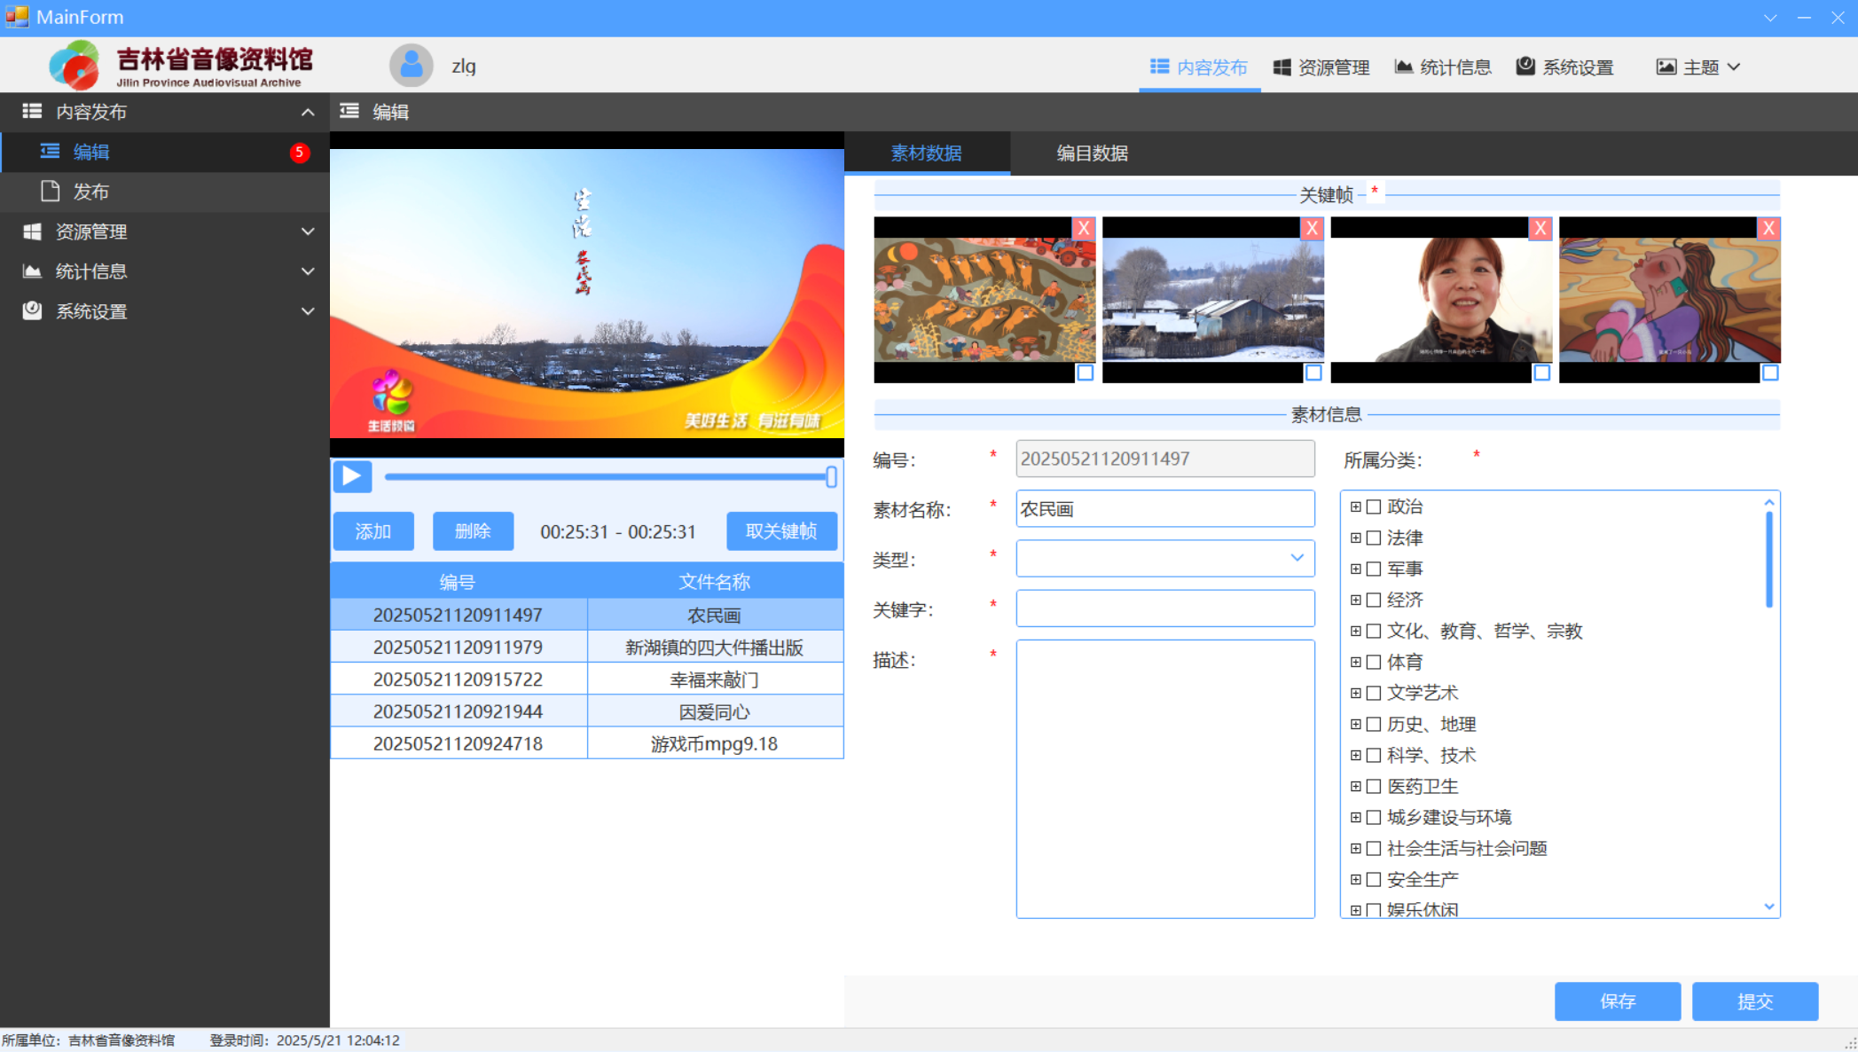
03
上载软件使用方法
三、批量添加 截取关键帧

Slide 9
03
上载软件使用方法
四、素材数据
关键帧的选取
内容的描述
分类的选择

Slide 10
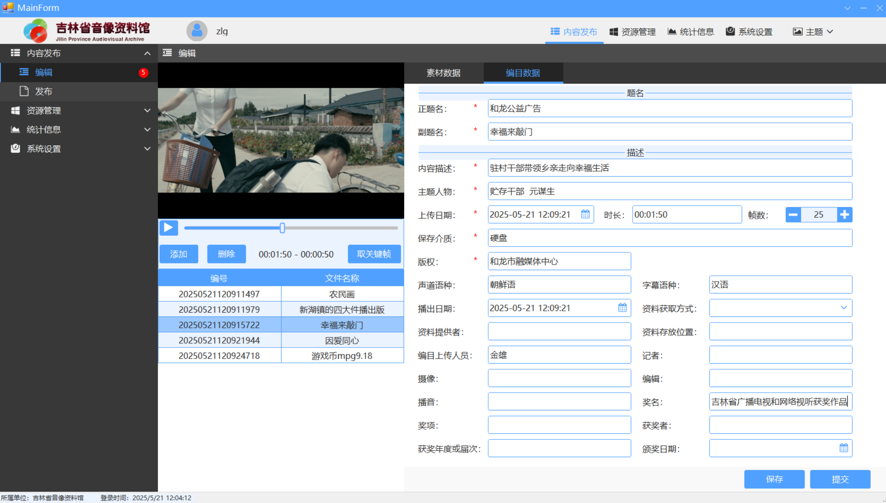
03
上载软件使用方法
五、编目数据
注意事项：
1.带星号的必填。
2.关键帧必选。
编辑完成后先点保存
保存成功后再点提交开始上传

Slide 11
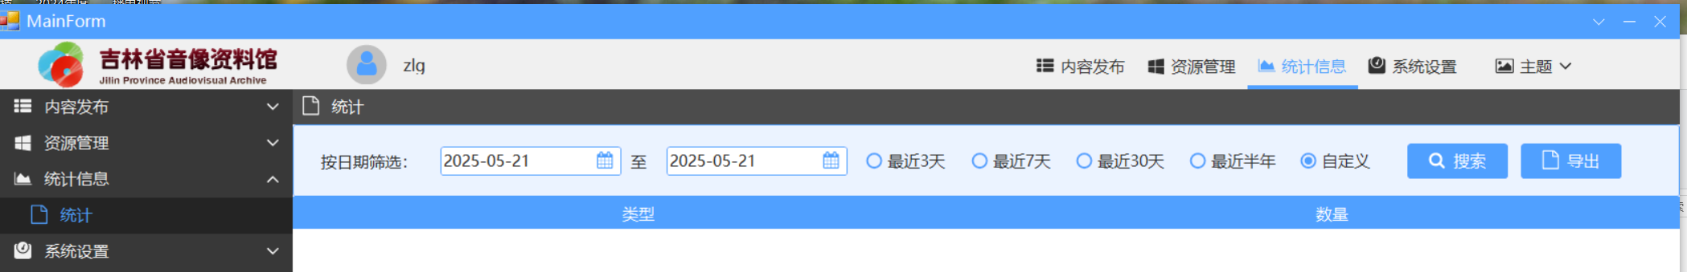
03
上载软件使用方法
六、客户端管理
查看上传进度
注意事项：
统计信息可以按日期删选，可以自定义时间节点，也可按条件删选如3天、7天等。前提条件是上传的本地电脑未更换、缓存未清空的情况下。
查看上传状态
统计上传信息

Slide 12

谢谢！

